Slide 1
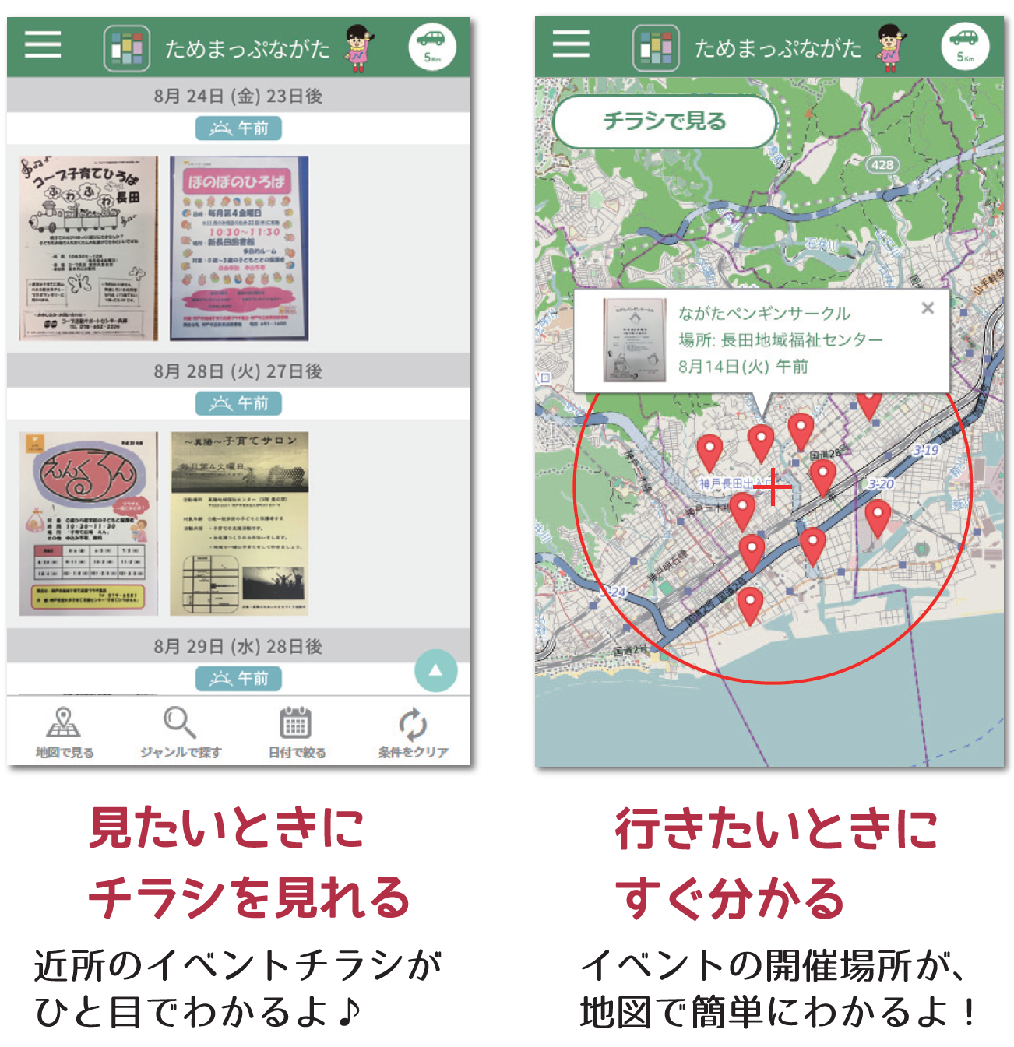


人をつなげることでまちづくり・地域づくりを行う
令和２年３月２日版
ためまっぷ
防災
減災
少子
高齢
産業
創出
防犯
医療
教育等
By ためま株式会社
「ここで生きててよかった」と誰もがそう思える社会へ。自治体版でスマホ世代の地域参加が1.5倍に。
町内会や公民館の地域活動チラシの簡単投稿、閲覧が地図連動できる特許取得全国サービス。
(2014年 サービス開始)
ためまっぷ 誕生の キッカケ
代表の子育て時に気軽に行ける場が見つけられない孤立の体験から、次の世代に同じ経験をさせたくない思いから。
様々なITサービスはあるが、 7割の人は近所で行われる
地域活動・イベントの存在すら知らない。
近所の人のつながりで、子どもの成長、育児負担減、
生きがい、健康寿命に関わる機会損失が減る今と未来を
つくりたい。
ためまっぷ でこう 変わった！
導入から1年半を経過して、複数の母親から
「サービスのない場所に引っ越したくない」の声
70代前後の主催団体に、20～30代の育児世代参加が1.5倍
様々なアプリ、SNSを使うデジタル世代の満足度が98%
※神戸市長田区との開発実証(2018年)と本格導入にて
現在、東北から九州まで導入8団体、実証検討中20団体
以上。育児、地域共生を中心に関係人口の要望にお応えする。

Slide 2


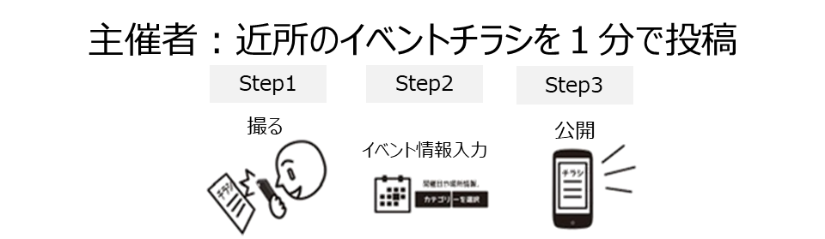



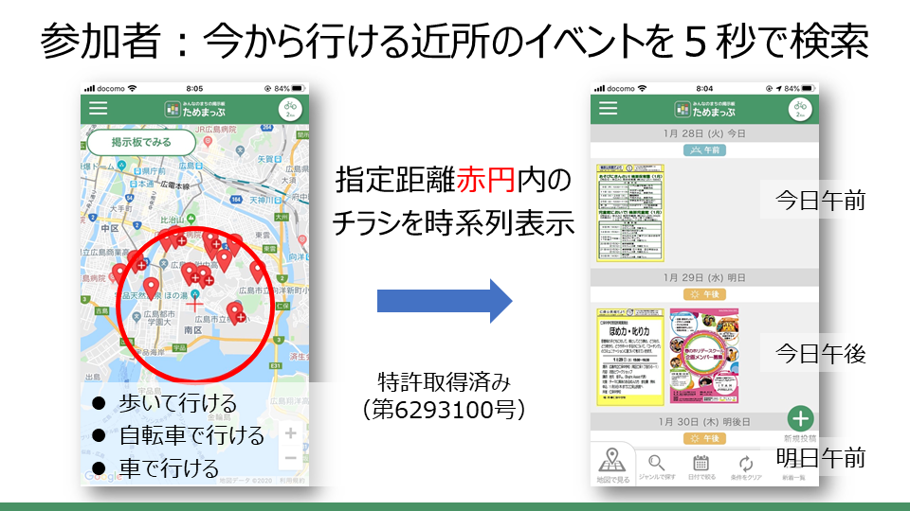

人をつなげることでまちづくり・地域づくりを行う
令和２年３月２日版
ためまっぷ
防災
減災
少子
高齢
産業
創出
防犯
医療
教育等
By ためま株式会社
住民に情報が届かない、を解決
住民の主体的な活動と、参加交流に特化
使用データ
公共施設に集まる地域活動チラシ、データ
（神戸、広島、宮城、東京、大分、他）
AED データセット G空間情報センター(広島)
データ形式
チラシ(画像)、PDF、 JSON(AED)
提供形態
WEBアプリ（スマホ・PC）
イベント詳細の近隣AED情報を表示
受賞歴
2017年 広島県知事賞・県民活動表彰
2018年 地域力創造アドバイザー認定
2019年 情報通信月間 中国総合通信局長表彰
2020年 広島県アクセラレータープログラム大賞 他
暴風警報・インフル流行時の中止連絡が自宅でできる！
自治体が選任した主催団体が自らリアルタイムで発信・更新
地域
全国対象 ご要望で提供エリアが拡大中
人間らしい生き方を再定義して
最大化する。5G化で得られない地域の人のつながりを生み出す。
シンプルだけど今までなかった。活動支援と地域の孤立を減らす。
使っている紙のチラシを載せるだけなので70、80代の方々も発信中。
SNSのように記事を書き続ける労力や投稿作業が集中するのを解消し、
発信の内容が特定の人に偏らない活動団体自身のフラットな発信手法。
日常からの地域の人のつながりで、有事に手を引いて逃げる関係づくり。
自治体等の地域団体が提供して活動者と参加住民との応援の3者循環で
地域エコシステムが生まれ、結果商店街への流入も高めています。

